Slide 1
CARRERA DE LICENCIATURA EN FINANZAS Y AUDITORÍA
TRABAJO DE TITULACIÓN, PREVIO A LA OBTENCIÓN DEL TÍTULO DE LICENCIADO EN FINANZAS, CONTADOR PÚBLICO – AUDITOR
AUTOR:
ALMACHI PACHACAMA, JONATHAN DANIEL
ALTERNATIVAS DE FINANCIAMIENTO PARA LA REACTIVACIÓN DE LAS PYMES DEL SECTOR COMERCIAL DE LA CIUDAD DE QUITO POST-COVID, 2020
ECON. ELCY GALLEGOS, MEDINA
DIRECTORA

Slide 2
INDICE
INTRODUCCIÓN
1
Problemática
Objetivos
Variables
Hipótesis
Teorías
Conceptos
2
PYMES del sector Comercial
Importancia
Aportes
Demanda de créditos
RESULTADOS
MARCO METODOLÓGICO
4
3
Metodología
Datos y Muestra
Análisis
Prueba de hipotesis
Chi Cuadrado
PROPUESTA
6
CONCLUSIONES Y RECOMENDACIÓN
5
Alternativas de financiamiento
Conclusiones
Recomendaciones

Slide 3
Problemática
Es difícil competir en el mercado, ya que las grandes empresas tienen la capacidad de soportar cambios bruscos
El sector comercial ha sufrido una afectación alta ventas
Se eligió el sector comercial en virtud de que es uno de los sectores que más aporta a la economía conjuntamente con el sector manufacturero y agroindustrial
Por su naturaleza difícilmente acceden a un crédito,
estudiar las alternativas

Slide 4
Determinación de la variables
HIPOTESIS
VI: Alternativas de financiamiento
VD: Reactivación de las PYMES
Ho: Las alternativas de Financiamiento no son factor importante para la reactivación de las PYMES comerciales de la ciudad de Quito
Hi: Las alternativas de Financiamiento son un factor importante para la reactivación de las PYMES comerciales de la ciudad de Quito

Slide 5
OBJETIVOS
Identificar el impacto de las alternativas de financiamiento más utilizadas por las PYMES del Sector Comercial de la Ciudad de Quito durante la crisis sanitaria, con el fin de generar una guía de financiamiento que permita su reactivación y desarrollo.
Objetivo General
1
2
3
4
Analizar las diferentes opciones que han implementado las PYMES del sector comercial en la crisis Sanitaria.
Recopilar información sobre la situación de las PYMES y su afectación económica en el sector comercial de la ciudad de Quito durante la emergencia sanitaria.
Elaborar una propuesta de mejora con los resultados obtenidos, para el incremento de la liquidez de las PYMES comerciales de la ciudad de Quito para su reactivación y desarrollo económico.
Analizar y evaluar las diferentes alternativas de financiamientos que existen para las PYMES del sector comercial.

Slide 6
Marco teórico
Myers y Majluf
Teoría de la Jerarquía financiera
Bergel y Udell,
Enfoque de ciclo de vida
Jensen y Meckling
Teoría de los costos de agencia de la deuda (Trade-off)
El costo de financiar aumenta con información asimétrica. Financiación interna, emisión de deuda y nuevo capital como ultima opción,
estructura óptimo es aquel que minimice los costos de agencia y maximice el valor de la riqueza- compensa la ventaja fiscal
Asimetría de la información- decisiones de financiamiento conforme al tiempo, tamaño, conocimiento del mercado
Stiqlitz y Weiss
Teoría de Razonamiento de Crediticio
Pereira
Intermediación financiera
Cuando se niega el dinero a un prestatario, aunque el prestatario esté dispuesto a cumplir con todos los requerimientos que se encuentren en el contrato del préstamo, Riesgo- Interés, criterio, rentabilidad
pagar algunos costes por la diversificación del riesgo

Slide 7
Marco Referencial
Investigaciones | Resultados
Durán, J. E. (2016). Alternativas de financiamiento para las MiPYMES en el cantón Ambato. Universidad Técnica de Ambato. | La mayor parte de los micro y pequeño empresarios no conocen todas las alternativas de financiamiento formales que existen en el mercado para este sector, limitándose únicamente su acceso a las tradicionales opciones de financiamiento como son los bancos y cooperativas a expresas del pago excesivo de costo de financiamiento.
Barrera, A. E. 23 de Enero de (2017). Opciones de Financiamiento para PYMES del sector servicios en el DMQ. Universidad de las Fuerzas Armadas. | Las pymes son importantes para la economía del país y a su vez ayudan a general empleo, contribuyen a la generación de bienes y servicios que la población necesita. Sin embargo con el pasar de los años el principal inconveniente es la dificultada para acceder al financiamiento.
Meneses, A. E. (2017). Alternativas de financiamiento para PYMES en Ecuador. Universidad Tecnológica Equinoccial. | El acceso al financiamiento es un desafío constante para la estabilidad y crecimiento debido a su desconocimiento, falta de garantías o temas de estructura organizacional mínima, en el mercado financiero ecuatoriano existen amplias alternativas de financiamiento para las pymes pero la falta de conocimiento y los paradigmas que se generan alrededor del crédito obstaculizando el acceso a las mismas, adicional los empresario consideran que sus procesos bancarios son tediosos y generalmente buscan la opción mas rápida.
Benavides, R. C. Julio de (2018). Alternativas De Financiamiento No Tradicionales Para Las PYMES Del Sector Comercial De La Provincia De Los Ríos. Universidad de Especialidades Espíritu Santo. | Se analizaron mecanismos tradicionales ( Préstamo bancarios, factoring, leasing) mas utilizados por las pymes y no tradicionales de financiamientos ( Acciones obligaciones, titularizaciones, REB). Se evidencio que el producto financiero no tradicional el mas optimo para las pymes.

Slide 8
Sector Comercial
PIB 10,30%
Empleo 17,90%

Slide 9
Marco Metodológico
Enfoque de la investigación
Cuantitativo
Por el tipo de información
Mixta ( Fuente Primaria y Fuente secundaria)
Metodología
Alcance de la investigación
Descriptivo- correlacional
Por su diseño
No experimental
Por su naturaleza del objeto de estudio
Investigación aplicada

Slide 10
Muestra
margen de error (5%)
Tamaño | N° de Compañías | %
Micro | 2291 | 43.60%
Pyme | 2536 | 48.26%
Grande | 428 | 8.14%
TOTAL | 5255 | 100.00%
nivel de confianza (95%)
$$n=\frac{z^{2 }× p × q × N}{z^{2}× p × q+\left(N−1\right) e^{2}}$$
$n=$ 224

Slide 11
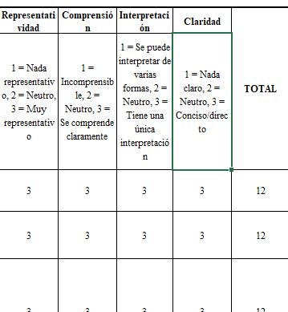
Validación del instrumento
Prueba piloto
Validación de expertos
Método Dephi
Muestreo aleatorio

Slide 12
Base de Datos
Documentos de la Superintendencia de Compañías Valores y Seguros
SPSS
EXCEL

Slide 13
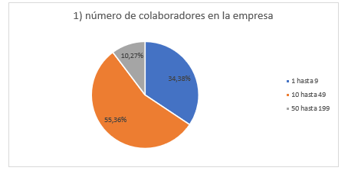
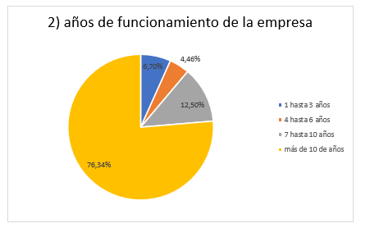
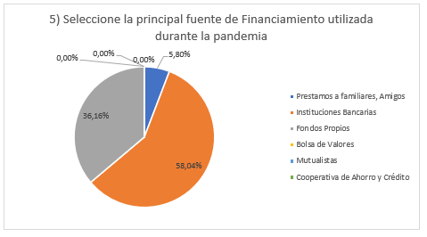
Resultados

Slide 14
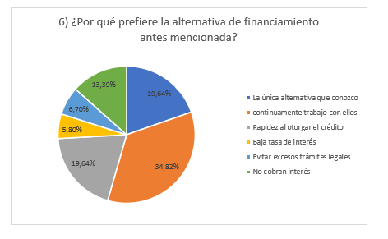
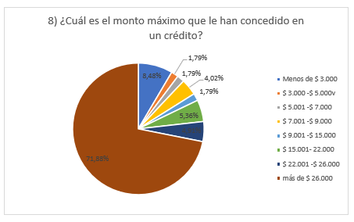

Slide 15
Prueba de hipótesis
Prueba de Normalidad de Kolmogorov- Smirnov
 | Kolmogorov- Smirnov
 | Estadístico | gl | Significancia
Alternativas de Financiamiento | 340 | 224 | 0,000
Reactivación | 350 | 224 | 0,000
P Normal
< 0,05
P no normal

Slide 16
Ítems | Descripción
Alternativas de Financiamiento
Pregunta 5 | ¿La principal fuente de Financiamiento utilizada durante la pandemia?
Reactivación
Pregunta 10 | Durante la pandemia ¿Cuál han sido sus ingresos mensuales promedio en su negocio?
 | Valor | df | Significación asintótica (bilateral)
Chi-cuadrado de Pearson | 42,294ª | 14 | ,000
Razón de verosimilitud | 35,890 | 14 | ,001
N de casos válidos | 224

Slide 17
Ítems | Descripción
Alternativas de Financiamiento
Pregunta 5 | ¿La principal fuente de Financiamiento utilizada durante la pandemia?
Reactivación
Pregunta 1 | Número de colaboradores en la empresa
Pruebas de chi-cuadrado
 | Valor | df | Significación asintótica (bilateral)
Chi-cuadrado de Pearson | 10,916ª | 4 | ,028
Razón de verosimilitud | 11,526 | 4 | ,021
N de casos válidos | 224

Slide 18
Ítems | Descripción
Alternativas de Financiamiento
Pregunta 5 | ¿La principal fuente de Financiamiento utilizada durante la pandemia?
Reactivación
Pregunta 9 | ¿ Cuál fue el destino del crédito que solicitó durante la pandemia?
Pruebas de chi-cuadrado
 | Valor | df | Significación asintótica (bilateral)
Chi-cuadrado de Pearson | 17,314ª | 6 | ,008
Razón de verosimilitud | 18,158 | 6 | ,006
N de casos válidos | 224

Slide 19
Chi- cuadrado
< 0,05
 | Alternativas de Financiamiento
Reactivación
Ingresos | Sig. (,000) | 42,294
Inversión | Sig. (,008) | 17,314
Empleo | Sig. (,028) | 10,916
Ho: Las alternativas de Financiamiento no son factor importante para la reactivación de las PYMES comerciales de la ciudad de Quito
Hi: Las alternativas de Financiamiento son un factor importante para la reactivación de las PYMES comerciales de la ciudad de Quito
Correlación de Sperman
 | Alternativas de Financiamiento
Reactivación | Coeficiente de correlación | .114

Slide 20
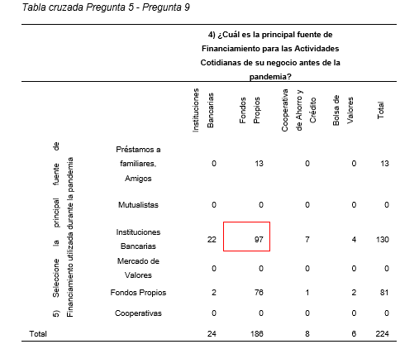
Ítems | Descripción
Alternativas de Financiamiento
Pregunta 5 | ¿La principal fuente de Financiamiento utilizada durante la pandemia?
Reactivación
Pregunta 4 | ¿Cuál es la principal fuente de Financiamiento para las Actividades Cotidianas de su negocio antes de la pandemia?
Pruebas de chi-cuadrado
 | Valor | df | Significación asintótica (bilateral)
Chi-cuadrado de Pearson | 17,244ª | 6 | ,008
Razón de verosimilitud | 21,311 | 6 | ,002
Asociación lineal por lineal | ,965 | 1 | ,326
N de casos válidos | 224

Slide 21
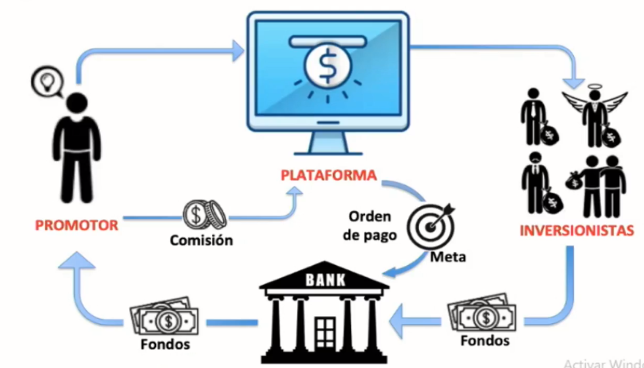
Propuesta
Donación
Recompensas
Financiamiento reembolsables
Inversión
Pre-compra
crowdfunding
Disponible para todo tipo de necesidad de financiamiento
Hay un sin fin de plataformas de Crowdfunding
La publicidad es gratuita ya que los encargados la difundirán con el fin de cumplir con el objetivo.
Es un proceso rápido y eficiente.
4000SBU

Slide 22
CONCLUSIONES
En base a la investigación y los resultados de las encuestas realizadas a las empresas sobre qué alternativas de financiamiento se obtuvo que las PYMES comerciales de la ciudad de Quito eligen a las instituciones bancarias, pues han sido la principal alternativa gracias a la flexibilización que adoptó durante la crisis sanitaria otorgando mayor crédito, mientras que el sector cooperativo optó por ser más restrictivo. Lo que justifica que el 58,% prefiera al sector bancario, siendo este un factor determinante al momento de tomar una decisión.
Existe una gran variedad de financiamiento que se ofrece al sector comercial, cada uno con diferente monto y tasa de interés. El único impedimento es la restricción que se presentó por parte de algunas instituciones, debido a esto se volvió un poco más difícil acceder a un crédito en una cooperativa, más bien los bancos ofrecieron mayor flexibilidad de obtener un crédito.
Al analizar la situación actual de las PYMES comerciales de la ciudad de Quito podemos concluir que tuvo un impacto importante, tanto en empleo, ingresos todo esto debido a la crisis sanitaria que se afrontó y que a su vez frenó el dinamismo de las operaciones esto afectaría a variables macroeconómicas como el PIB puesto que las PYMES juegan un papel importante en la economía del Ecuador
Los datos procesados de la encuesta que fueron aplicados y evaluados en la prueba chi cuadrado arrojaron como resultado que las PYMES que obtuvieron financiamiento tienden a tener mayores ingresos con un 56,25%, en su gran mayoría lo hacen personas que tienen un local propio con un 41,52%, además de que las PYMES que obtuvieron financiamiento lo destinaron a capital de trabajo 71,88% eso quiere decir que existe un desarrollo y productividad que fomenta la reactivación de las PYMES

Slide 23
RECOMENDACIONES
Se recomienda para futuras investigaciones analizar los otros factores que permitan la reactivación de las PYMES comerciales ya que en esta investigación se analizó uno de los factores que permiten esta reactivación
Promover la iniciativa del Gobierno con las plataformas de Crowdfunding, ya que existe un marco regulatorio que puede reducir el riesgo de fraude, comenzando con una comunicación masiva, informando de esta alternativa de financiamiento, dando a conocer las ventajas para que se interesen en esta opción para conseguir socios o inversionistas a futuro.
Profundizar en la investigación en las diferentes alternativas de financiamiento que se van a implementar en el Ecuador gracias a la ley de emprendimiento e innovación.
Realizar un análisis profundo de las ventajas y desventajas que tienen las diferentes alternativas de financiamiento considerando la situación actual de cada PYME de tal forma de que se adapte a sus necesidades. A su vez, permita minimizar los costos financieros y maximizar los beneficios promoviendo siempre su desarrollo y crecimiento.

